Slide 1

Exercice Brunswick Charlie
2020
Pete Lussier
OMU NB

Slide 2
Intrants
Tous les intrants ont un but essentiel : susciter une intervention et inciter les participants à prendre des décisions ou à prendre des mesures qui répondent aux objectifs de l’exercice. Les intrants sont préparés, écrits à l’avance, planifiés et assignés à certains animateurs qui les transmettront à un ou plusieurs participants.
Les intrants sont habituellement transmis par le dispositif de contrôle de l’exercice (EXCON) ou par des agents de confiance (AC)

Slide 3
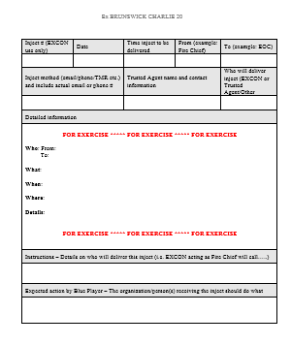
Formulaire d’intrant pour l’exercice BC 2020
Notes:
Les collectivités peuvent déterminer leur niveau de participation, qui va de la base, comme l’activation et la communication, à un niveau plus avancé pour celles qui ont plus de ressources et qui veulent participer à un niveau supérieur.

Slide 4
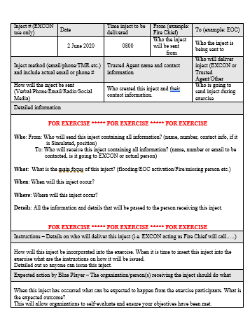
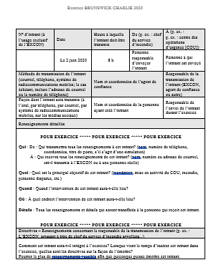


Slide 5
Banque d’intrants
Une banque d’intrants portant sur une grande variété de situations sera constituée pour aider les collectivités :
Communications
Centre des opérations d’urgence
Évacuation
Incendie
Inondations
Recherche au sol et sauvetage
Santé
Organismes d’application de la loi
Transport
REMARQUE : La banque d’intrants sera disponible sur le site Web de l’Exercice Brunswick Charlie.
Notes:
De nombreux partenaires de l’OMU NB ont décidé de saisir cette occasion et d’ainsi ajouter une dose de réalisme à cet exercice, notamment, Environnement et Changement climatique Canada (ECCC), Énergie NB, le Bureau d’assurance du Canada (BAC), le système de radiocommunications mobiles à ressources partagées du Nouveau-Brunswick, Sécurité publique Canada et la Croix-Rouge. ECCC, Énergie NB et le BAC offriront de courtes présentations.

Slide 6
Questions?
Notes:
La prochaine présentation prévue est celle d’ECCC.

